Slide 1
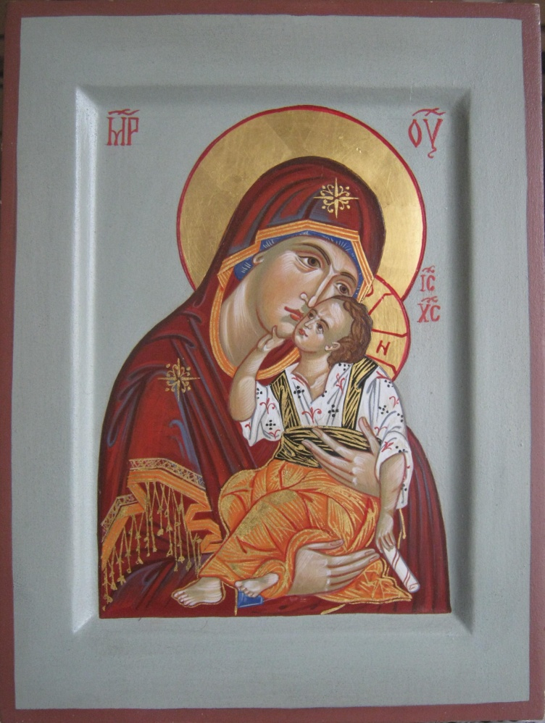
«Древнейшая песнь материнству» Образ богородицы в произведениях искусства
Презентация урока
в 3 классе 2 четверти
по программе «Музыка» Критской, Сергеевой, Шмагиной
по теме «О РОССИИ ПЕТЬ , ЧТО СТРЕМИТЬСЯ В ХРАМ»
Составила : учитель музыки МОУ Дмитровской начальной общеобразовательной школы №5
Громова Е.Н.

Slide 2
«Тихая моя, нежная моя, добрая моя мама …»
Руки усталые Тихо опущены, Волосы русые В узел завязаны. Припев: Тихая моя, Нежная моя, Добрая моя Мама!
Все мне мерещатся Годы бывалые, Юности прожитой Кофточка алая.
Припев .
Как уберечь тебя, Как защитить тебя, Как удержать тебя В дни быстротечные?

Slide 3
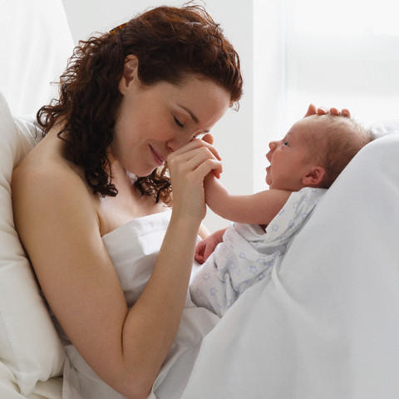
С древнейших времен до настоящего времени во всех странах с разными уровнями развития культуры, с различными религиями находим мы в литературе образ матери с ребенком.
Есть в природе знак святой и вещий
Ярко обозначенный в веках:
Самая прекрасная из женщин
- Женщина с ребенком на руках!

Slide 4
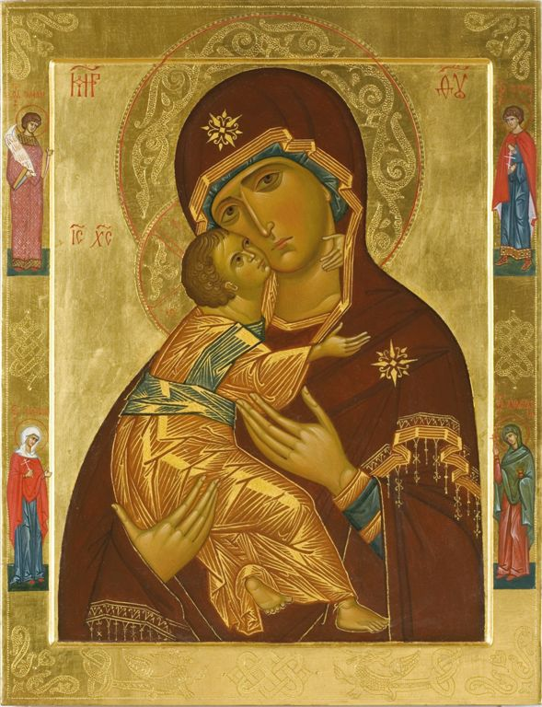
«Богородице Дево, радуйся» музыка С.Рахманинова
Богородице Дево, радуйся. Благодатная Марие, Господь с Тобою. Благословенна Ты в женах, И благословен плод чрева Твоего.
Яко Спаса родила еси душ наших

Slide 5
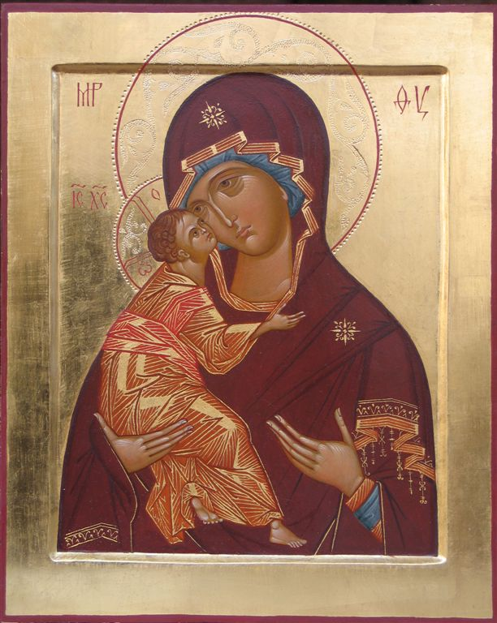
Икона «Владимирская Богоматерь»

Slide 6
М. Волошин ВЛАДИМИРСКАЯ БОГОМАТЕРЬ
Он не на троне - на Её руке.
Левой ручкой обнимая шею,
Взор во взор, щеку прижав к щеке,
Неотступно требует... Немею –
Нет ни сил, ни слов на языке...
А Она в тревоге и печали
Через зыбь грядущего глядит
В мировые рдеющие дали,
Где закат пожарами повит.
И такое скорбное волненье
В чистых девичьих чертах, что лик
В пламени молитвы каждый миг,
Как живой, меняет выраженье...
В раскаленных горнах Византии
В злые дни гонения икон
Был в земные краски воплощён.
И из всех высоких откровений,
Явленных искусству, Он один
Уцелел в костре самосожжений
Посреди обломков и руин.
Лик Её из огненной стихии
От мозаик, золота, надгробий,
От всего, чем тот кичился век,
Ты ушла по волам синих рек
В Киев княжеских междоусобий.
И с тех пор в часы народных бед
Образ Твой, над Русью вознесенный
В тьме веков указывал нам след
И в темнице - выход потаенный...

Slide 7
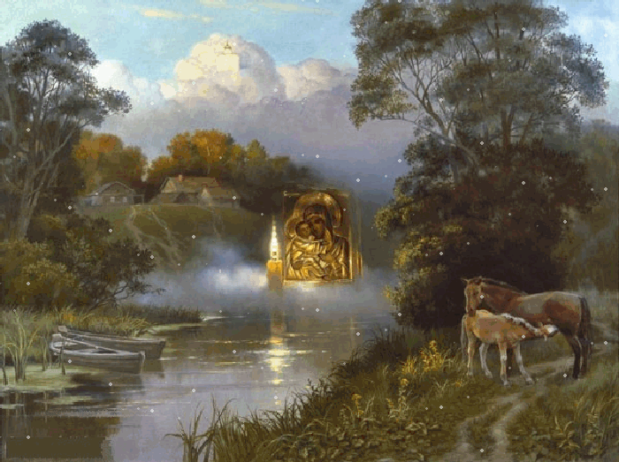
Тропарь -небольшое произведение в честь святого или церковного праздника.

Slide 8
Праздники. Рождество Богородицы
21 сентября по новому стилю родилась Та, Которая чудесным образом подарила миру Сына – Господа и Спасителя нашего, Иисуса Христа.
Пресвятая Дева Мария родилась в небольшом городе Назарете. Родителями Её были праведные Иоаким и Анна.

Slide 9
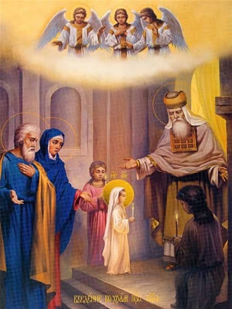
«Введение во храм Пресвятой Богородицы» -4 декабря

Slide 10
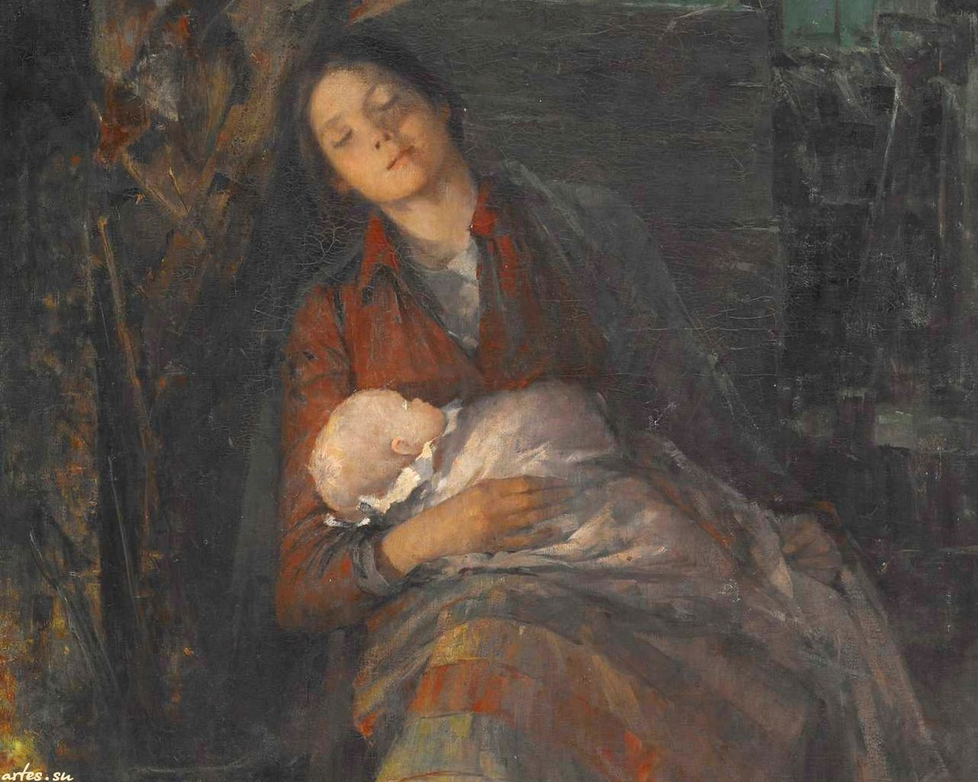
песня «МАМА» Е.Обухова «необъятной красой и святой чистотой обладает она- мама…»

Slide 11
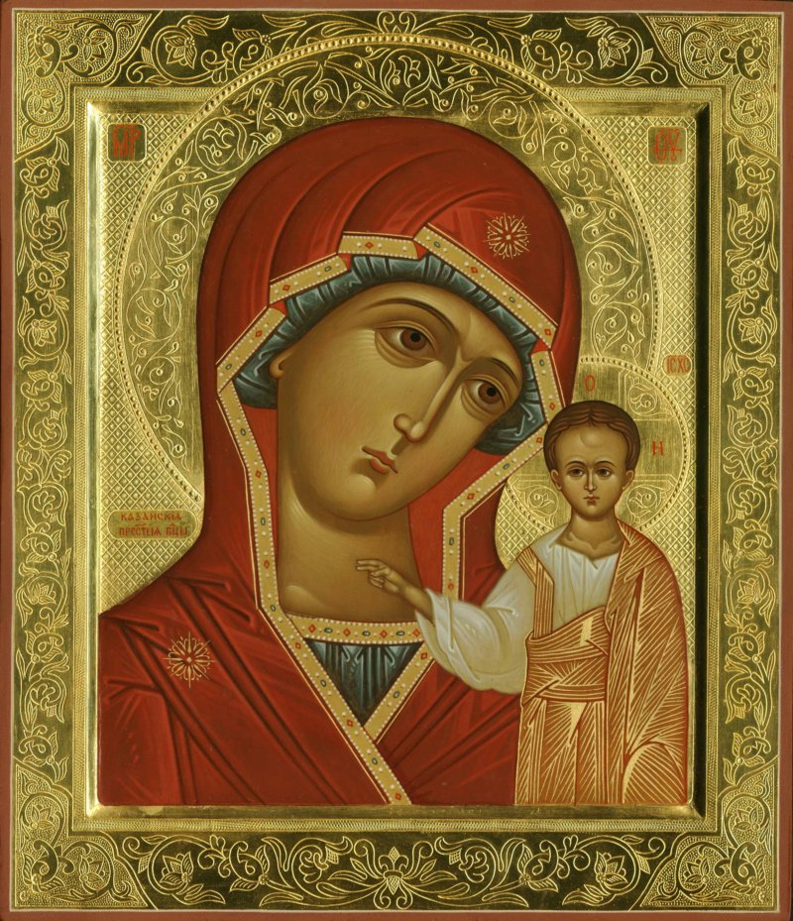
КАЗАНСКАЯ ИКОНА БОЖиЕЙ МАТЕРИ

Slide 12
А. А. Блок
И с туманом над Непрядвой спящей, Прямо на меня Ты сошла, в одежде свет струящей, Не спугнув коня…
И когда, наутро, тучей черной Двинулась орда, Был в щите Твой лик нерукотворный Светел навсегда.

Slide 13
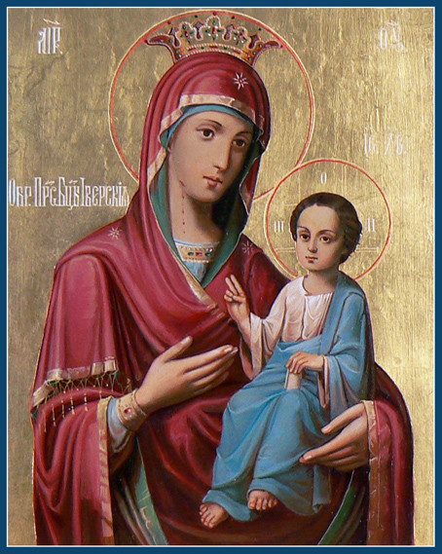
Иверская Икона Божией матери

Slide 14
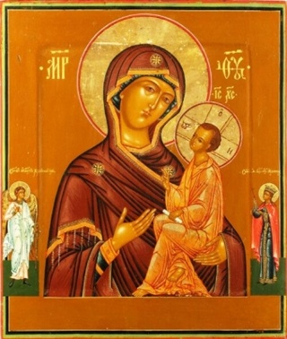
Тихвинская икона Божией матери

Slide 15
Икона «Достойно есть»

Slide 16
Добродетели
Смирение Святость Благоговение Жертвенность Кротость Доброта Нежность Усердие Духовность Заступничество Материнская любовь

Slide 17
Пятая заповедь Библии
Чти отца твоего и матерь твою, да благо ти будет, и да долголетен будеши на земли.
Почитай отца своего и матерь свою, чтобы тебе было хорошо и чтобы ты долго жил на земле.

